Slide 1
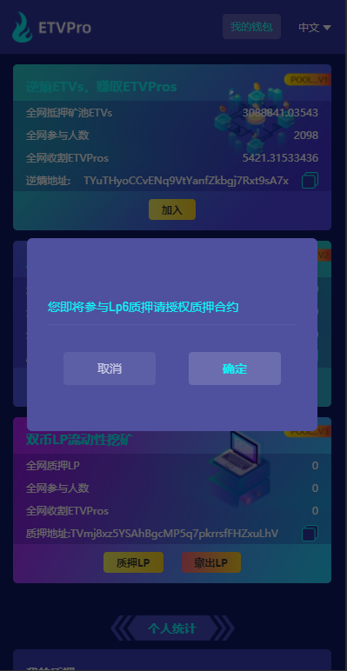
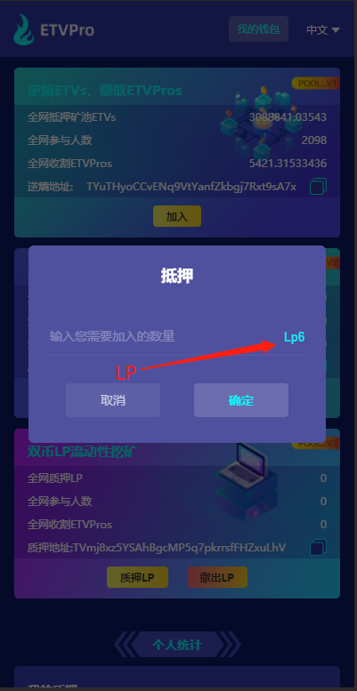
精度6位需要转换
LP

Slide 2
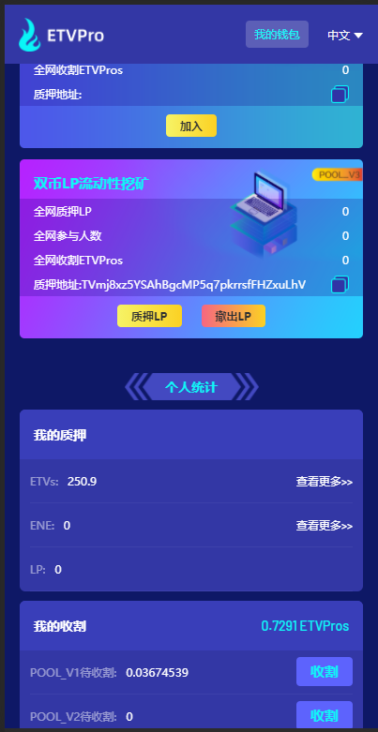
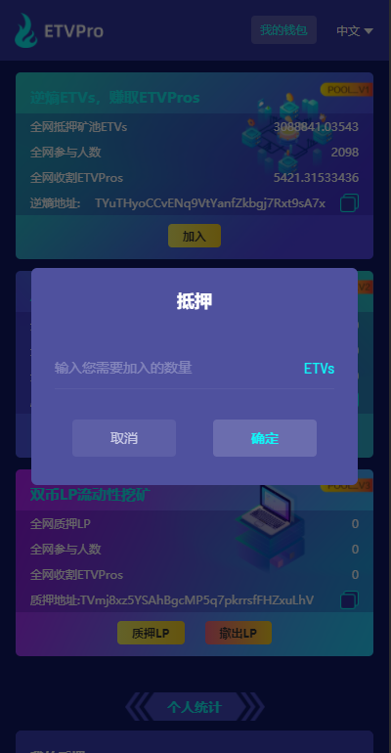
撤出LP质押
部分撤出：请输入撤出的数量
确定
点击
弹出
全部撤出质押的LP及收益
确定
取 消

Slide 3
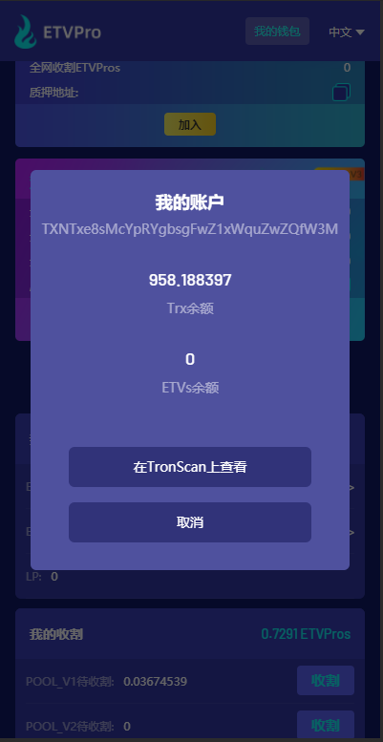
Trx : 958.188397
ETVs : 0
精度6
ENE : 0
精度8
LP : 0
精度6
ETVPros : 0
精度8

Slide 4
